Slide 1




ANS-Formation
Une nouvelle offre de services pour former vos collaborateurs aux fondamentaux de la e-santé

Slide 2



Sommaire
ANS-Formation : votre plateforme e-learning
Une offre de formation pour vos collaborateurs
Une offre pour les écoles et universités
RETEX : le partenariat avec Sorbonne Université

Slide 3

Ouverte en mars 2022
une nouvelle offre de service de formation en ligne, pour se former aux fondamentaux de la e-santé
Pédagogiques
En phase avec les attentes des clients (fond et forme)
Proposer des contenus de formation utiles et utilisés, à l’ensemble de notre écosystème, et devenir progressivement un acteur fédérateur et une plateforme de référence commune.
Tous sujets e-santé, au-delà des sujets cœur, portés par l’ANS
Suivi des indicateurs
Evolution du contenu et du contenant
Contenus de référence construits avec les experts
Co-construits avec les acteurs légitimes
Service public gratuit
Ouvert à tous

Slide 4
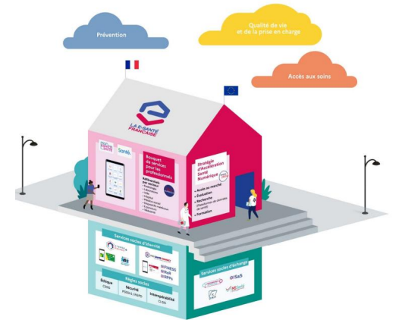












114
Un catalogue de niveau débutant construit au fil de l’eau
Modules créés en 15 mois
Politiques publiques
Identités des professionnels
Interopérabilité
Identité du patient
Echange et partage
Cybersécurité
Statistiques au 15/05/2024

Slide 5
Un engagement de la communauté des apprenants
J+ 15 mois
30 000
heures
de formation
226 000
modules suivis
11.500
14
mois
apprenants
755 000
questions de quiz
répondues
114
1 200
post
modules
Statistiques au 16/05/2024

Slide 6
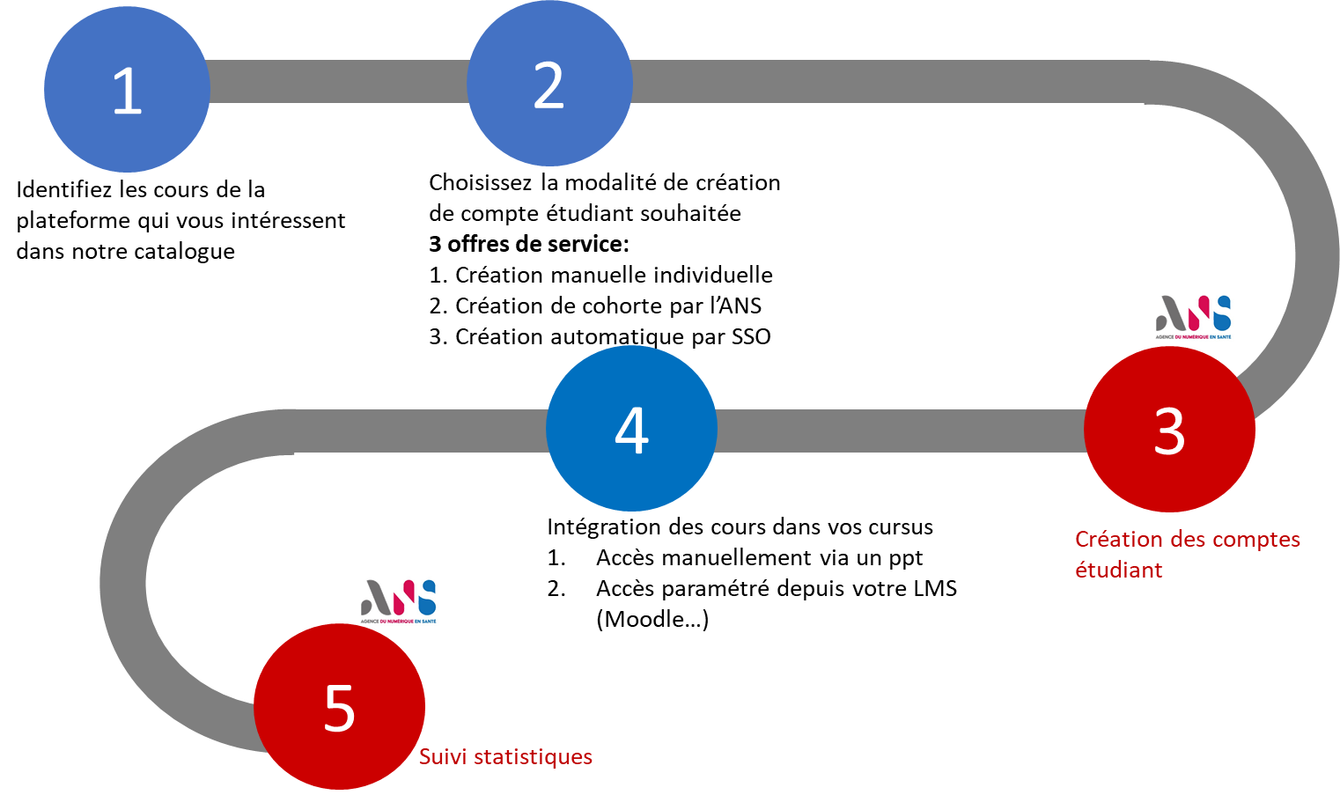
Une offre dédiée aux écoles et universités
Répondre aux exigences du Référentiel de compétences Santé Numérique
Une offre de service modulaire pour former vos collaborateurs et s’intégrer dans vos cursus de formation
Une formation socle au numérique en santé des étudiants en santé
Un référentiel de compétences socle et transverse aux professions de santé est construit afin de proposer un cadre commun à tous les étudiants professionnels de santé
Un arrêté et un décret (10 novembre 2022) fixent le cadre de mise en œuvre de ce référentiel dans la formation initiale de 12 professions

Slide 7
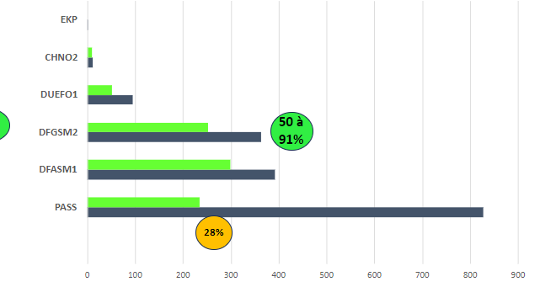
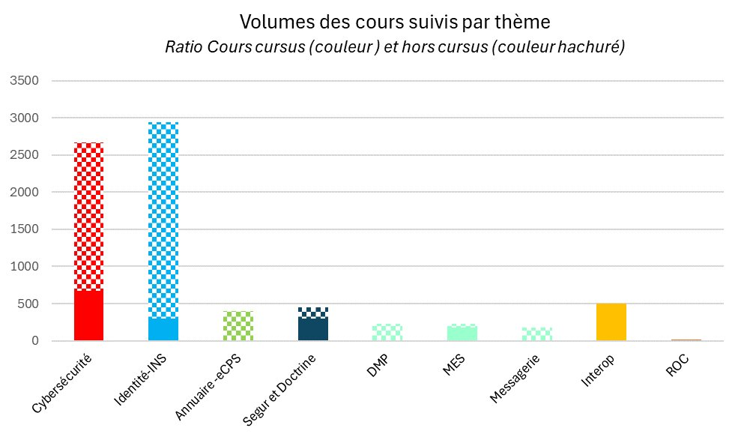
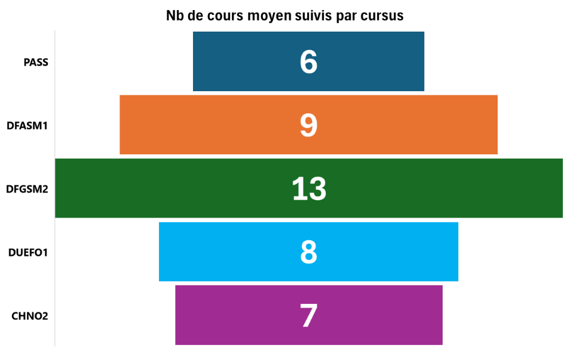



Le suivi de vos cohortes d’apprenants

Slide 8


RETEX : Sorbonne Université

Slide 9


Le projet SN@SU*
Un dispositif répondant aux actions 1 et 2 de l’AMI CMA « Santé numérique »
  Action 1 Formation des étudiants des filières Santé
    Formation initiale 1er et 2e cycle : étudiants en médecine, soins infirmiers, maïeutique, kinésithérapie, orthophonie, orthoptie, psychomotricité, ergothérapie
    Formation 3e cycle approfondissement : médecine générale
    Formation continue : médecine générale, maïeutique, PH (risque cyber en ES)
  Action 2 Formation des ingénieurs et informaticiens
    ESIEE Paris, UTC, Sorbonne Université (L3 mineure « Innovation en santé », M2 d’informatique, parcours "bioinformatique et image »)
  Un financement de 4 M€
* Le projet SN@SU a bénéficié d’une aide de l’Etat gérée par l’Agence Nationale de la Recherche au titre de France 2030 portant la référence « ANR-23-CMAS-0013 »

Slide 10

Mise en œuvre du référentiel socle
https://www.legifrance.gouv.fr/jorf/id/JORFTEXT000046548689
En 2023-2024
Médecine
Kinésithérapie
Orthophonie
Ergothérapie

Slide 11
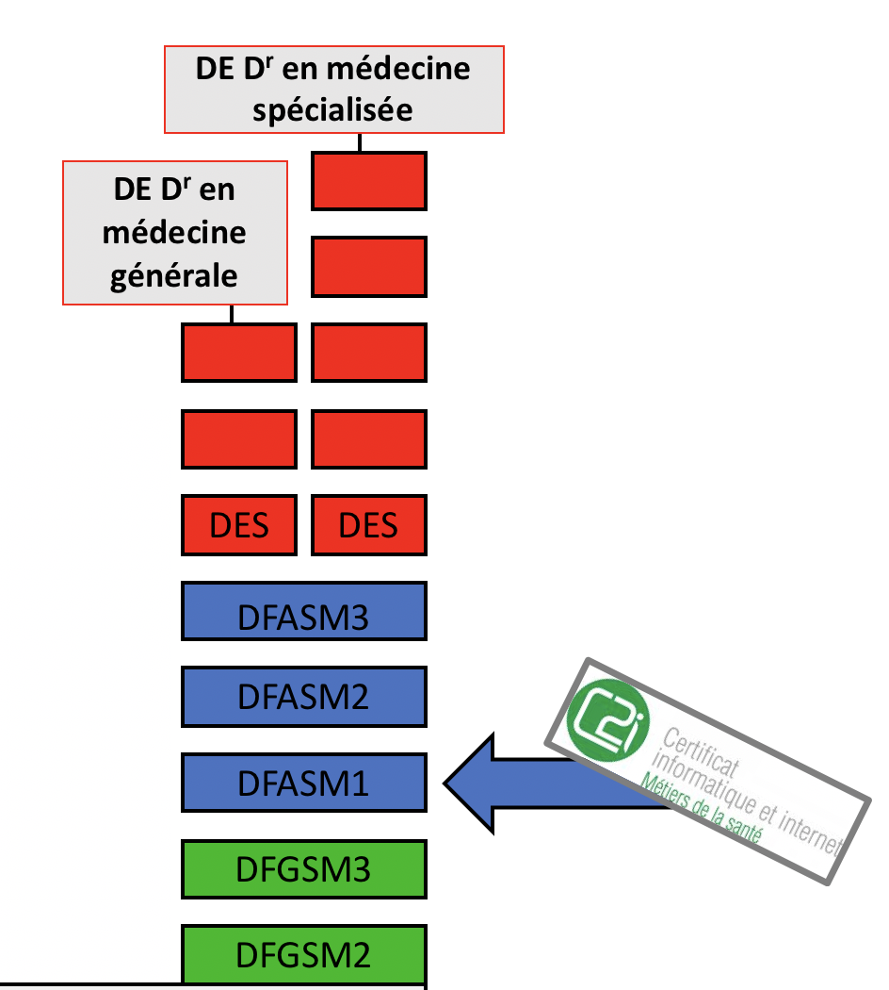


Etudes de médecine Sorbonne
PASS
PASS

Slide 12
FI des étudiants en médecine
PASS 2023-2024 : 1850 étudiants
  Cours magistraux Janvier/Février 2024
    3x2 heures en amphi enregistrés par SPN SU
    2 heures de e-learning (vidéos Youtube, ANS, …)
  Examen avec UE7 (8 QCM)
DFGSM2 2023-2024 : 450 étudiants
DFGSM2 2023-2024 : 450 étudiants
  Cours magistraux Novembre 2023
    4x3 heures en amphi enregistrés par SPN SU
    3 heures de e-learning (e-Santé-formation de l’ANS) : sélection / accès SSO
  3 TP/TD de 1h30 entre Février et Mars 2024
    TP1 - 9 groupes de 50 étudiants (PSL) : symptom checkers / terminologies
    TP2 - 9 groupes de 50 étudiants (PSL) : logiciel métier / recherche documentaire PubMed
    TP3 - 2 groupes de 250 étudiants (SAT) : ORBIS (Directeur de programme Dossier Patient APHP)
DFASM1 2023-2024 : 450 étudiants
  Cours magistraux Novembre 2023
    4x3 heures en amphi enregistrés par SPN SU
    3 heures de e-learning (e-Santé-formation de l’ANS) : sélection / accès SSO
  3 TP/TD de 1h30 entre Février et Mars 2024
    TP1 - 9 groupes de 50 étudiants (PSL) : symptom checkers / terminologies
    TP2 - 9 groupes de 50 étudiants (PSL) : logiciel métier / recherche documentaire PubMed
    TP3 - 2 groupes de 250 étudiants (SAT) : ORBIS (Directeur de programme Dossier Patient APHP)
SPN : vidéo des cours et des TP, même 3 h d’e-learning
Examen : 45 QCM / Cas clinique avec internet (SAD, LAP, etc)

Slide 13
FI des étudiants en médecine
PASS 2023-2024 : 1850 étudiants
  Cours magistraux Janvier/Février 2024
    3x2 heures en amphi enregistrés par SPN SU
    2 heures de e-learning (vidéos Youtube, ANS, …)
  Examen avec UE7 (8 QCM)
DFGSM2 2023-2024 : 450 étudiants
6 heures de CM (vidéo) et 2 heures d’e-learning de PASS réutilisées en LASS (rentrée 2024)
12 heures de CM (vidéo) et 3 heures d’e-learning DFGSM2 réutilisées en école de kinésithérapie et cursus d’orthophonie (année 2023 - 2024)
DFGSM2 2023-2024 : 450 étudiants
  Cours magistraux Novembre 2023
    4x3 heures en amphi enregistrés par SPN SU
    3 heures de e-learning (e-Santé-formation de l’ANS) : sélection / accès SSO
  3 TP/TD de 1h30 entre Février et Mars 2024
    TP1 - 9 groupes de 50 étudiants (PSL) : symptom checkers / terminologies
    TP2 - 9 groupes de 50 étudiants (PSL) : logiciel métier / recherche documentaire PubMed
    TP3 - 2 groupes de 250 étudiants (SAT) : ORBIS (Directeur de programme Dossier Patient APHP)
DFASM1 2023-2024 : 450 étudiants
  Cours magistraux Novembre 2023
    4x3 heures en amphi enregistrés par SPN SU
    3 heures de e-learning (e-Santé-formation de l’ANS) : sélection / accès SSO
  3 TP/TD de 1h30 entre Février et Mars 2024
    TP1 - 9 groupes de 50 étudiants (PSL) : symptom checkers / terminologies
    TP2 - 9 groupes de 50 étudiants (PSL) : logiciel métier / recherche documentaire PubMed
    TP3 - 2 groupes de 250 étudiants (SAT) : ORBIS (Directeur de programme Dossier Patient APHP)
Examen : 45 QCM / Cas clinique avec internet (SAD, LAP, etc)

Slide 14
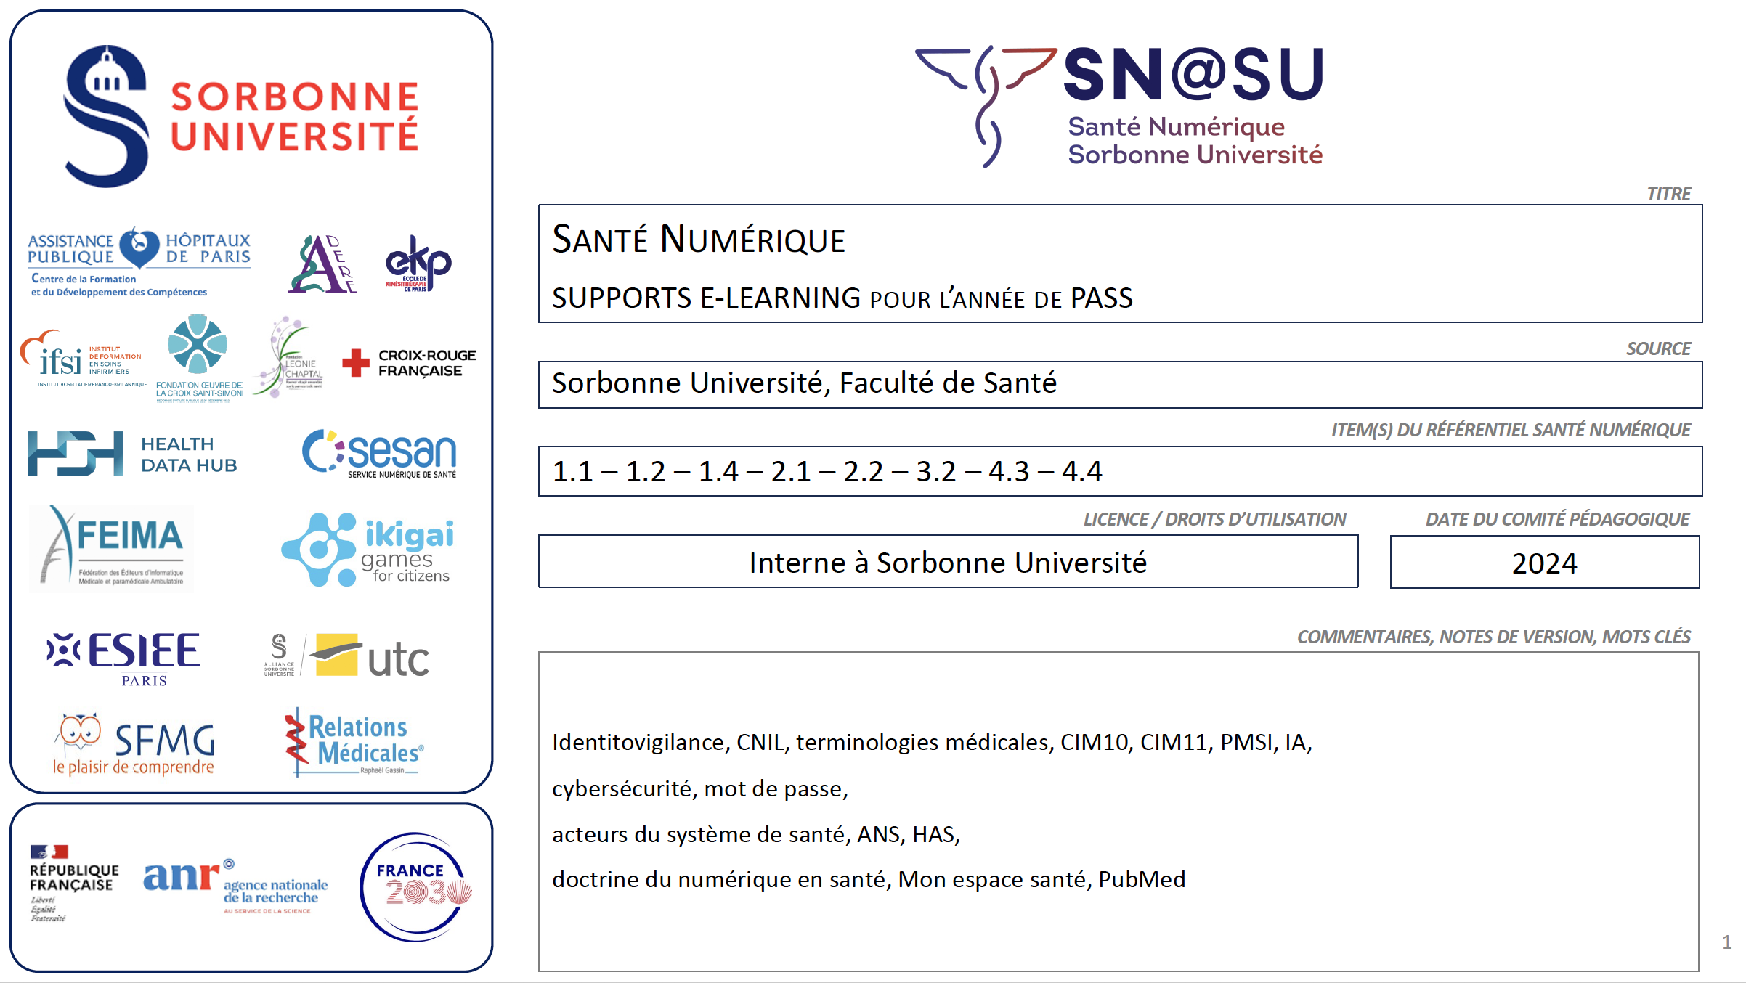

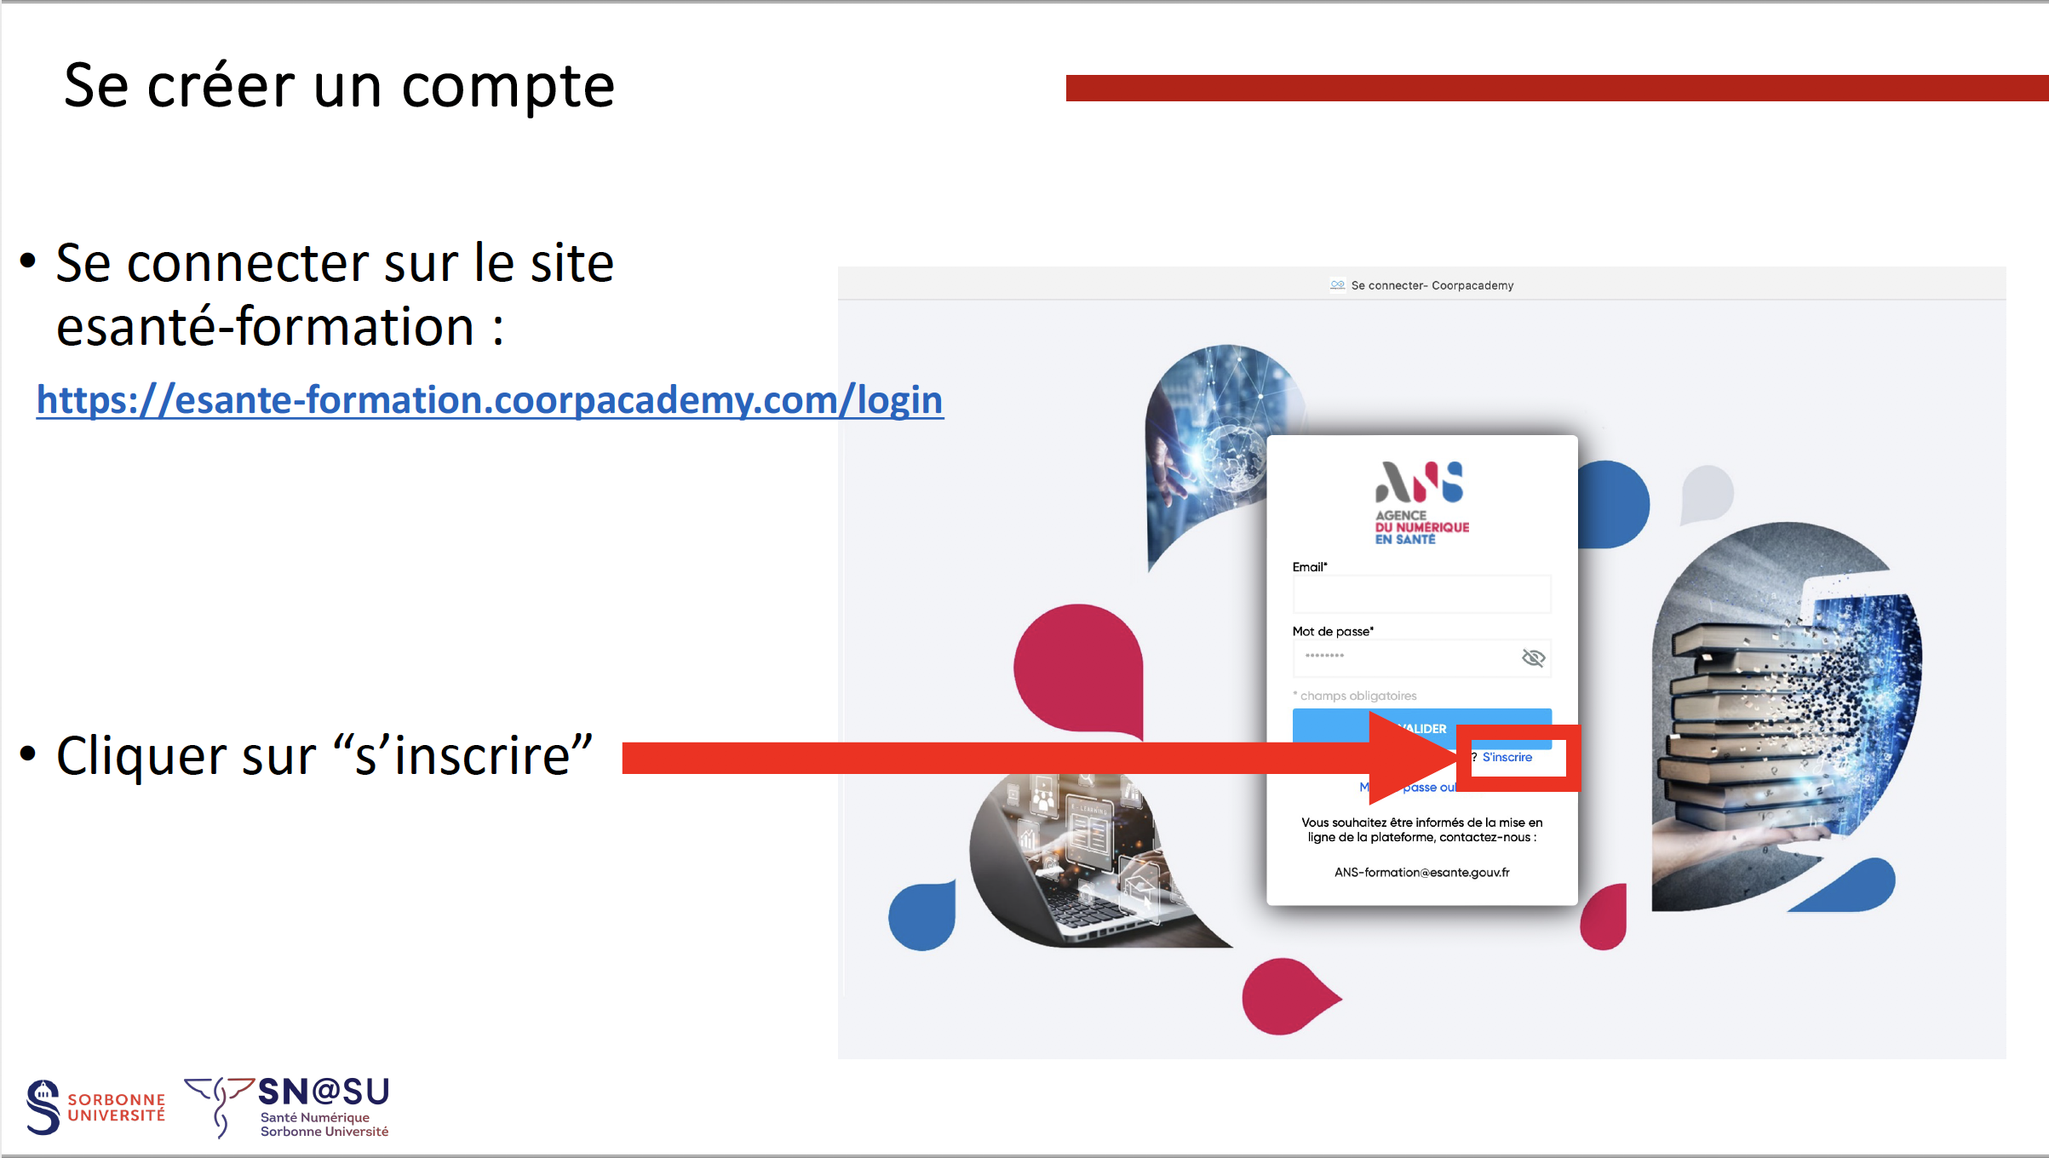
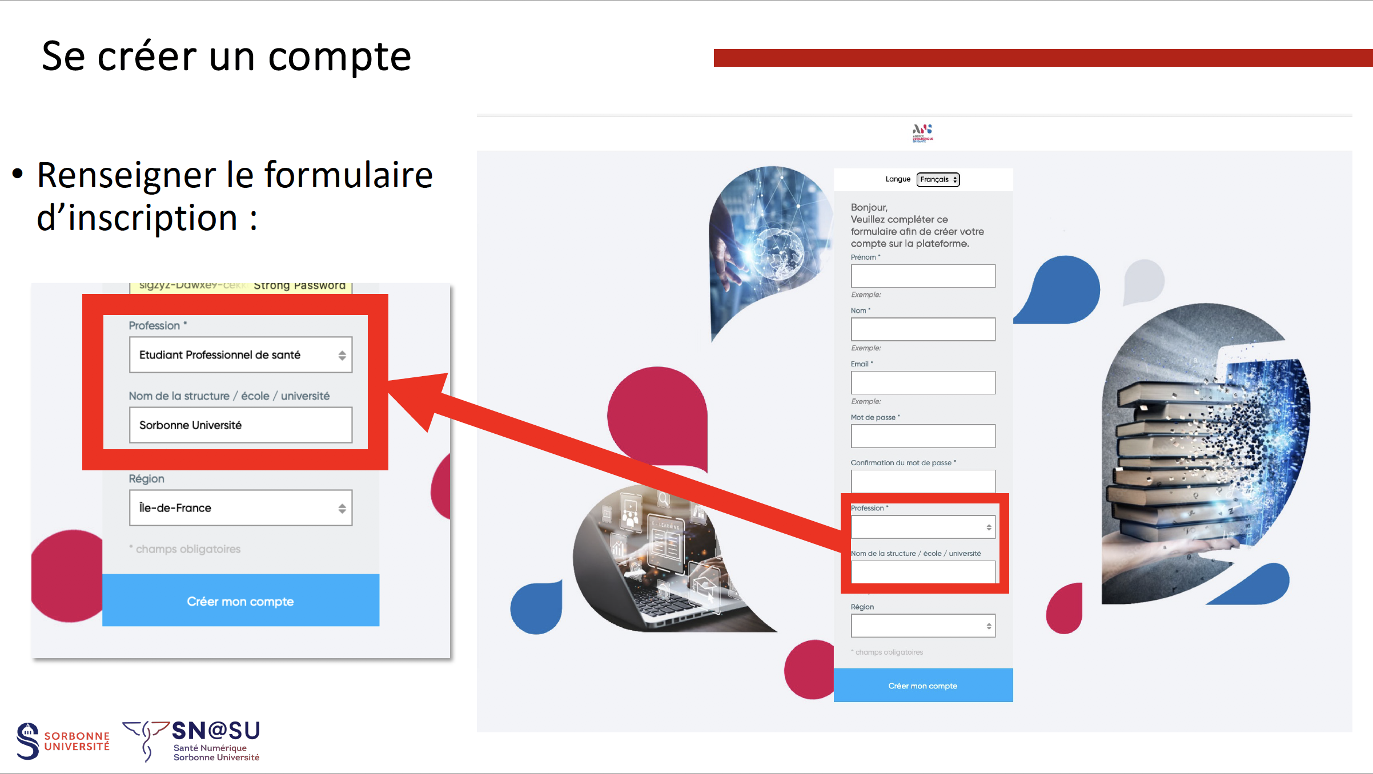
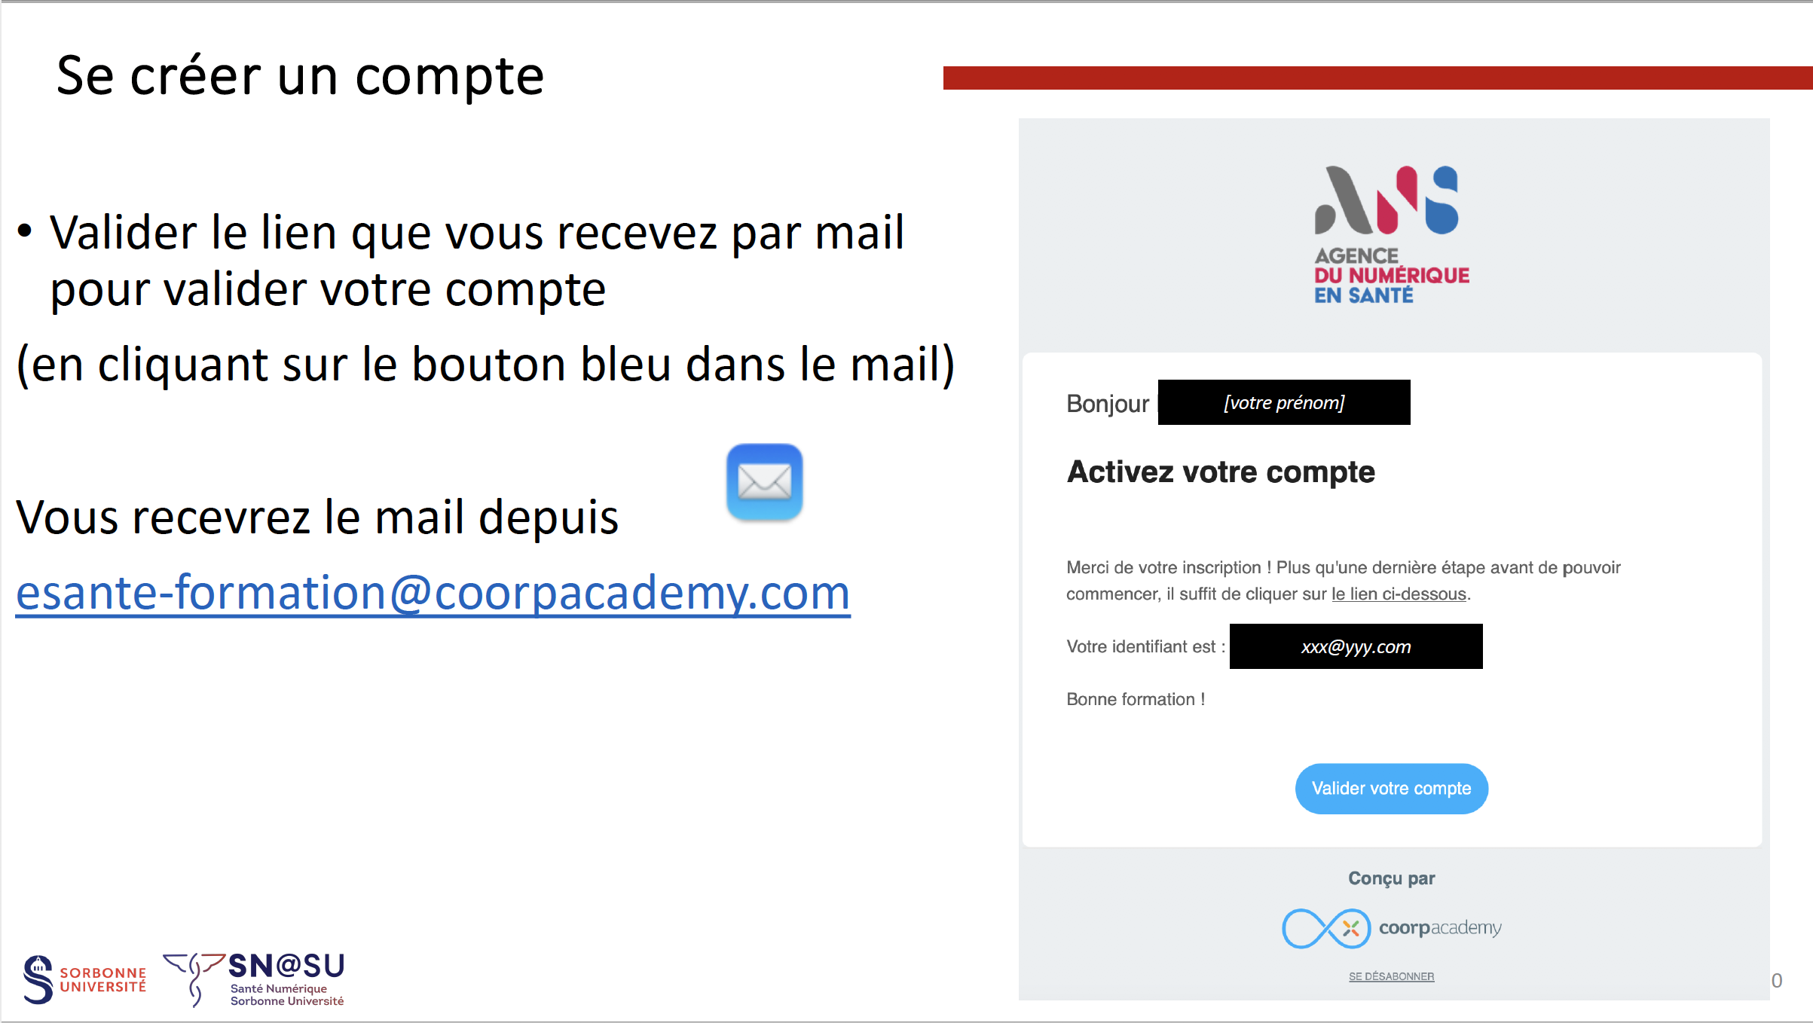
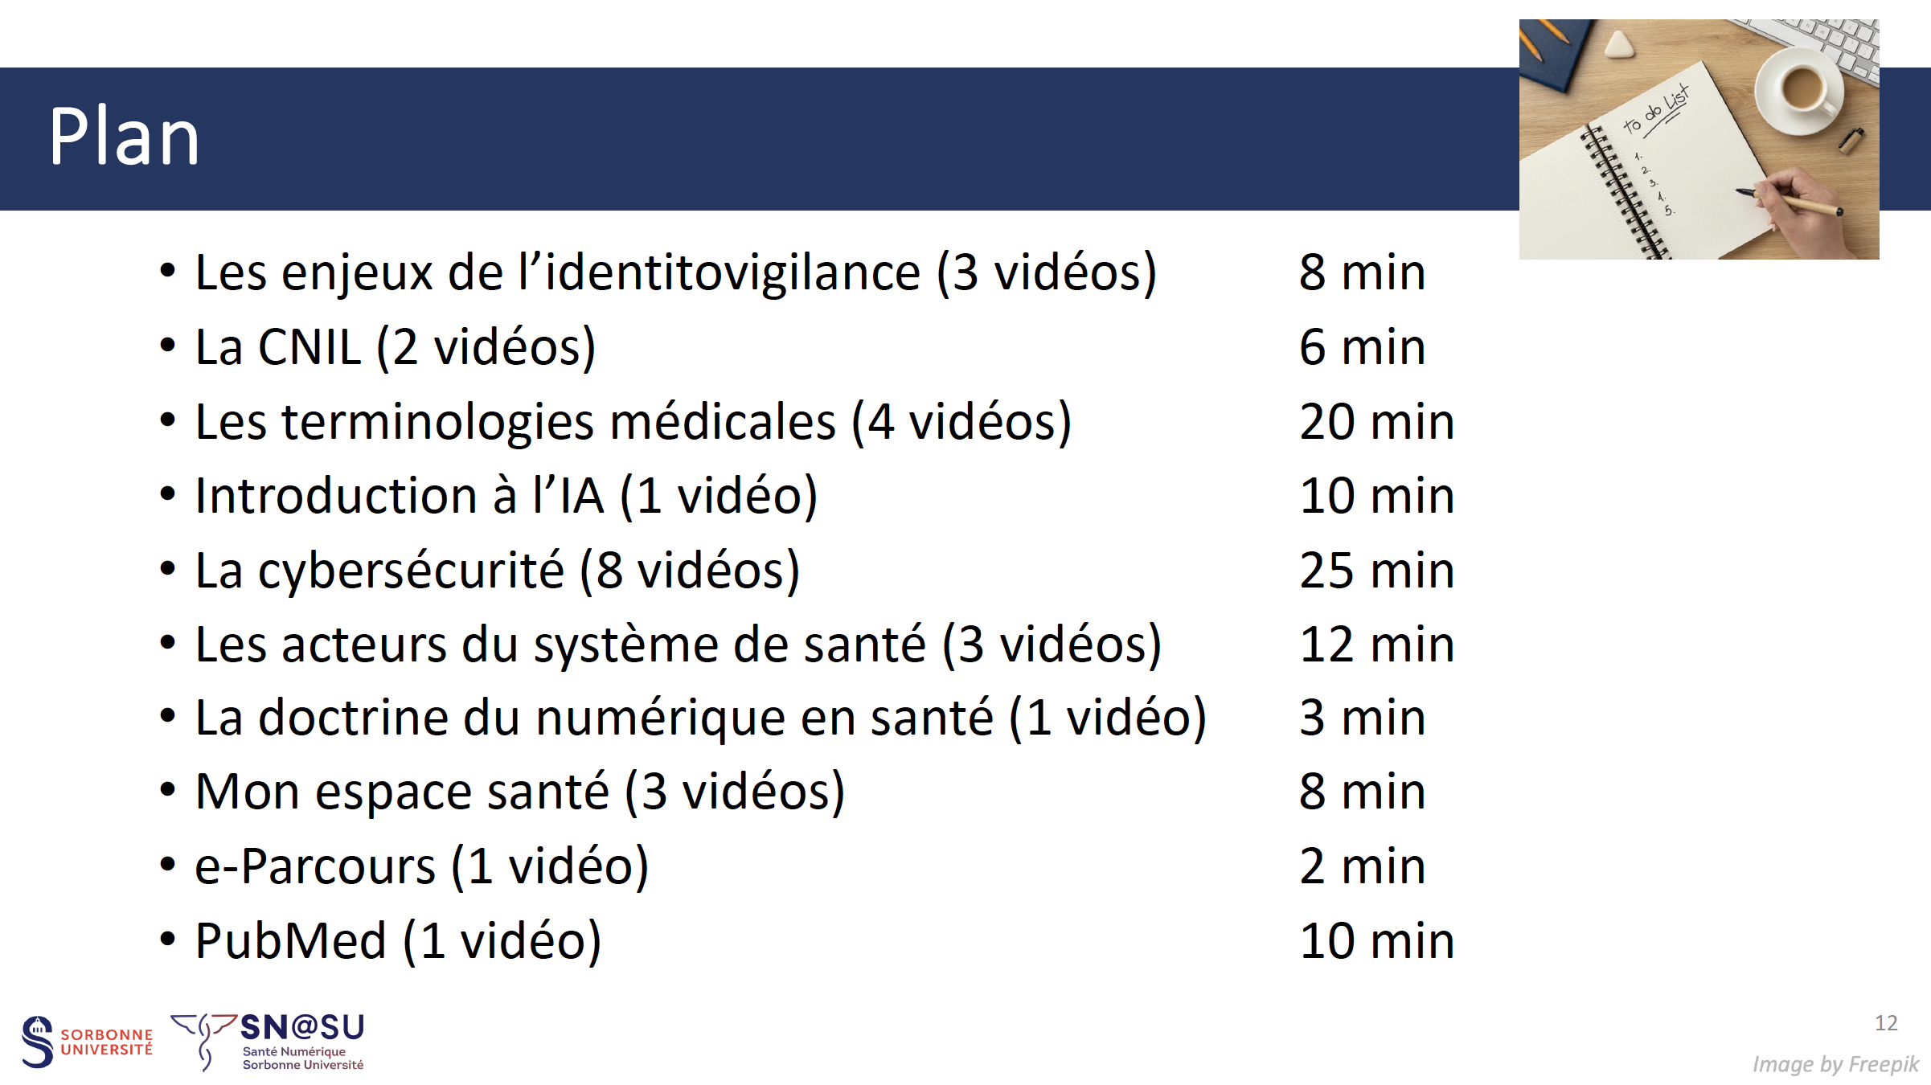
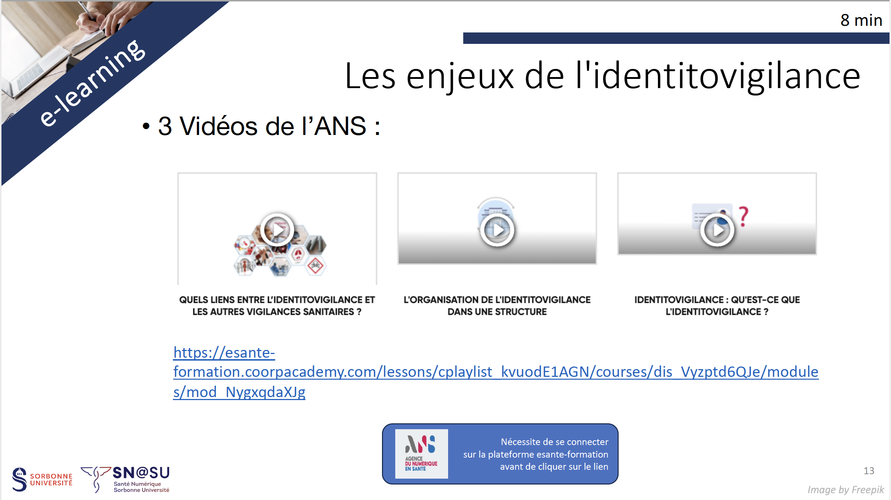
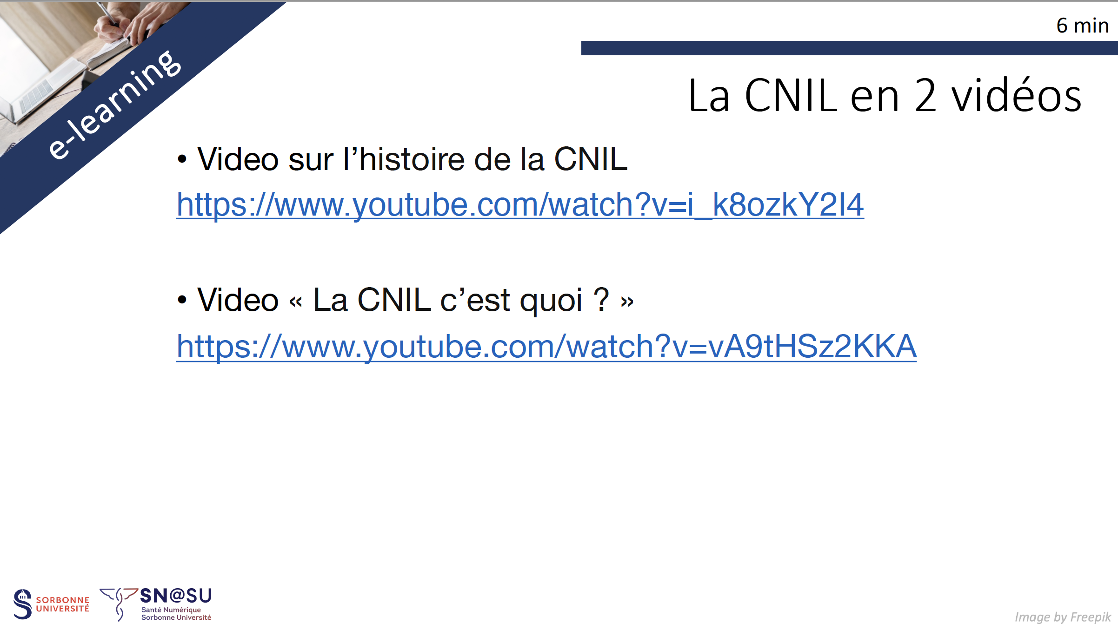
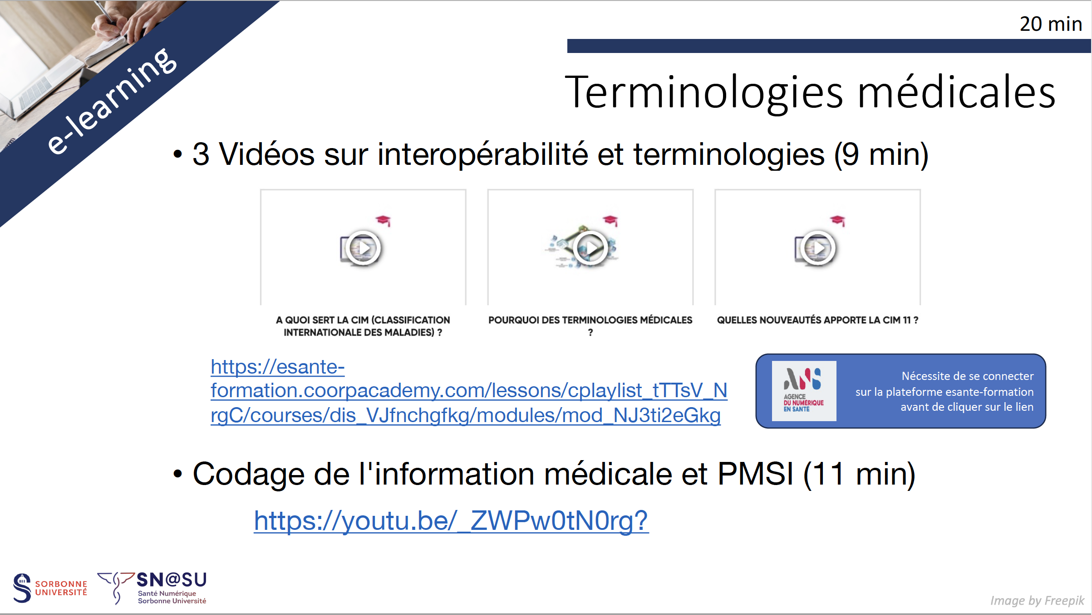
Cours en e-learning : exemple en PASS

Slide 15
Evaluation (résultats préliminaires)
Enseignement de santé numérique utile pour votre pratique future : 38%
Enseignement de santé numérique utile pour votre pratique future : 69%
CM utiles : 35%
CM utiles : 53%
TP utiles : 17%
TP utiles : 72%
E-learning utile : 73%
E-learning utile : 75%
DFASM1 : n = 136
DFGSM2 : n = 106

Slide 16
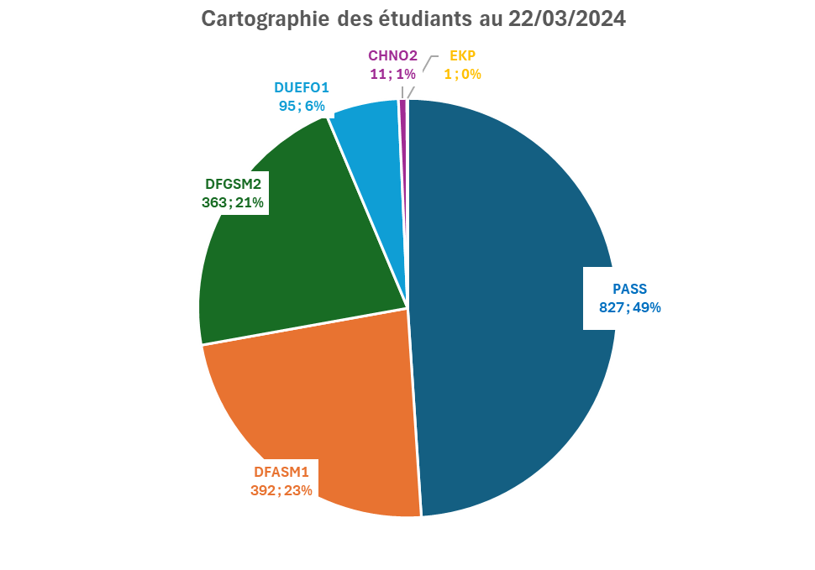
Statistiques au 22/03/2023
BILAN : 1700 étudiants se sont formés via ANS-Formation
1690
635
Medecine 1ere anne | PASS
Medecine 4eme année | DFASM1
Medecine 2eme année | DFGSM2
Orthophonie 1er année | DUEFO1
Orthoptistes 2e année | CHNO2
Kine | EKP

Slide 17
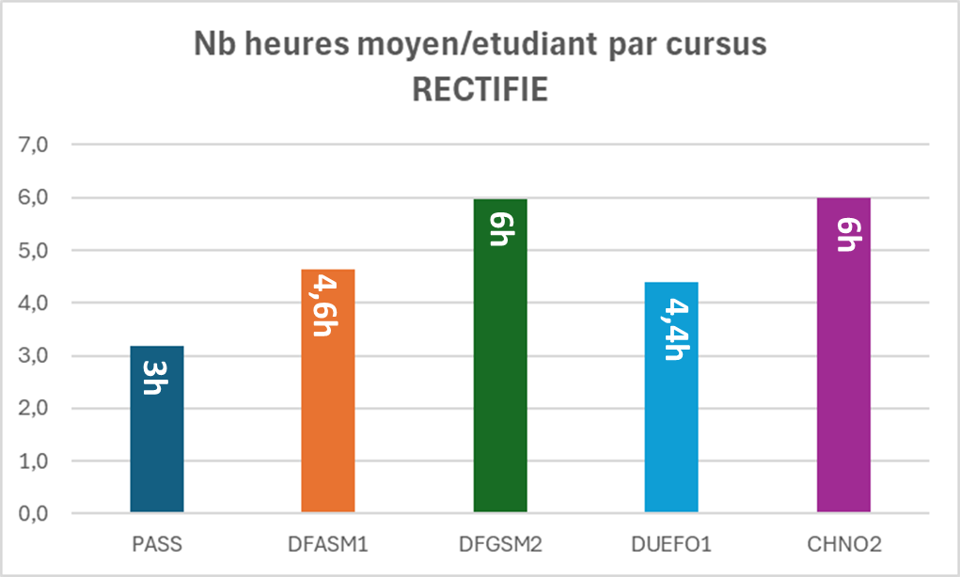
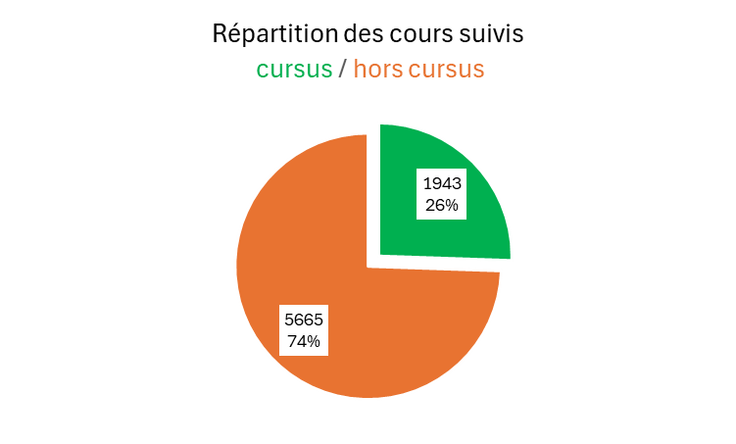
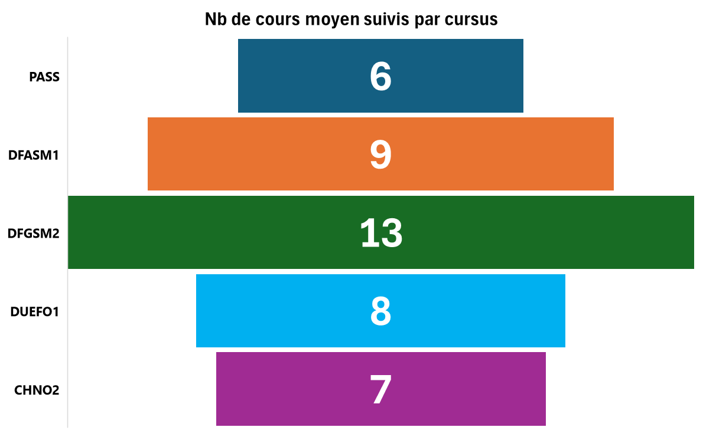
Statistiques au 22/03/2023
UN ENGAGEMENT SIGNIFICATIF
3981h de formations dispensées au total
Soit une moyenne de 4,7h par étudiant actif
7609 cours suivis au total
9 cours suivis par étudiant actif en moyenne
Une majorité des cours suivis ne font pas partie des cours demandés dans le cursus (cursus = 7 cours différents)
6h
6h
4,6h
4,4h
3h

Slide 18
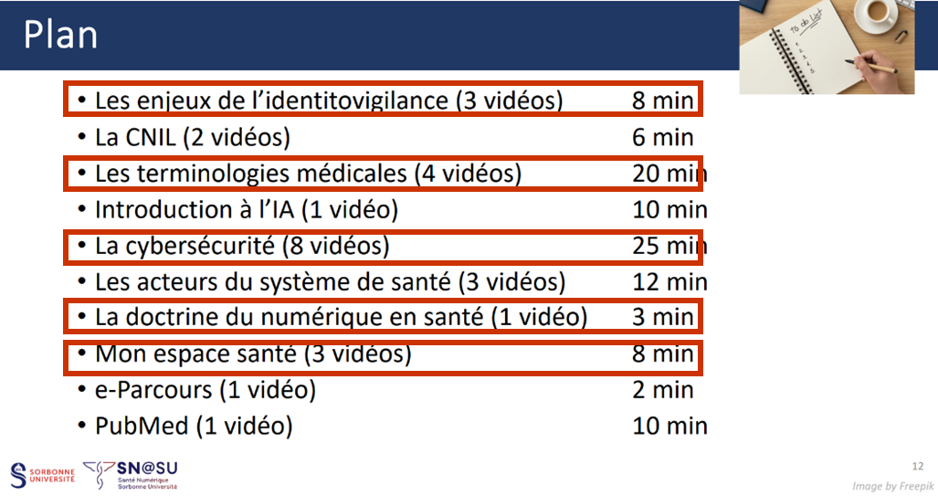
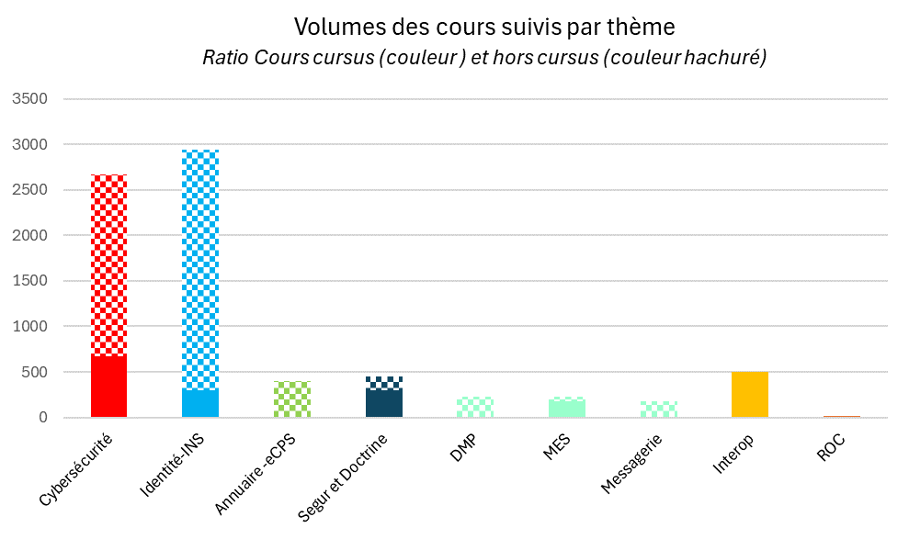
Statistiques au 22/03/2023
DES USAGES BIEN AU DELÀ DE LA DEMANDE
Cyber et Identitovigilance
Thématiques championnes
Contenus les plus fournis actuellement dans le catalogue
Annuaire - CPS
100% hors cursus
  Soit une moyenne de 4,7h par étudiant actif
Doctrine et Ségur
Peu d’attrait pour aller consulter des cours sur les programmes nationaux
  Soit une moyenne de 4,7h par étudiant actif
DMP, Messagerie sécurisée, MES
Thématiques championnes
  Soit une moyenne de 4,7h par étudiant actif
Interop
Thématique peu fournie, donc 100% consultée via le cursus demandé
  Soit une moyenne de 4,7h par étudiant actif
  Soit une moyenne de 4,7h par étudiant actif

